Slide 1

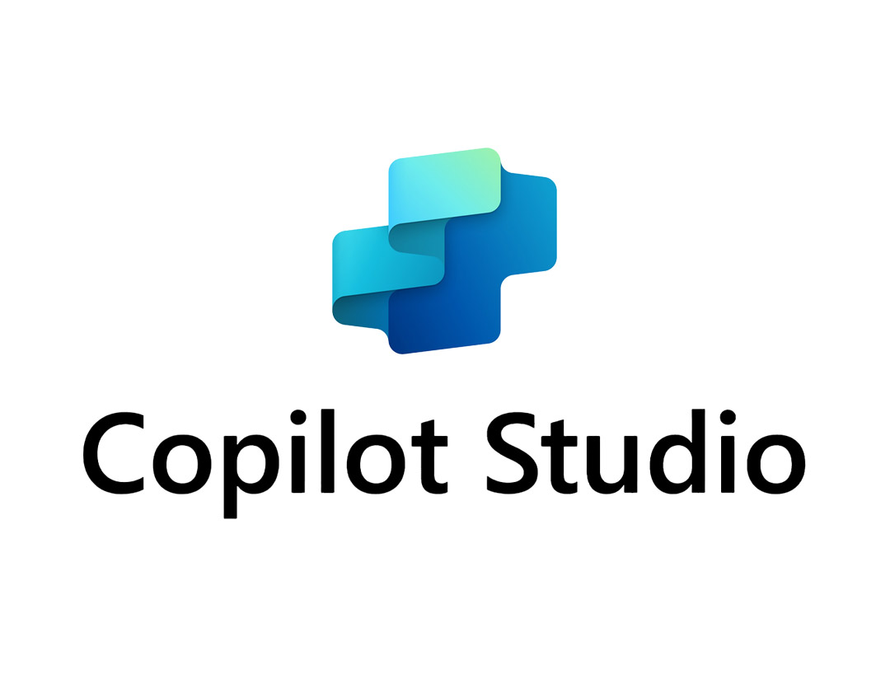
Copilot Studioは、広範な業務要件に耐えるAIエージェント基盤である
このデッキの結論は、Copilot Studioが『低コードの作りやすさ』と『本番運用の統制』を両立する点にあることです。
対象テーマ: 製品概要、選定基準、ガバナンス、ライセンス、2025–2026の進化
判断前提: 個人向けQ&Aではなく、部署横断・全社・外部公開まで含む利用を想定
出典: Microsoft Learn 5本（更新日 2025-01-05〜2026-03-11）を基に整理
Notes:
本資料は Microsoft Learn の公開情報をもとに、Copilot Studio の採用判断を短時間で行えるよう再構成した下書きです。結論先行で論点を積み上げ、後続でユーザーがスライド文言や画像を調整できる前提で設計しています。

Slide 2

採用判断は『機能・展開範囲・統制・進化速度』の4層で整理できる
Copilot Studioを評価する際は、単なる作成容易性ではなく、4つの判断軸を一体で見る必要があります。
1. 機能
自然言語/ビジュアルの2方式でエージェントとフローを設計できる
2. 展開範囲
個人利用ではなく、部署・全社・外部顧客まで配布できる
3. 統制
DLP、ALM、RBAC、監査、分析まで本番運用の管理面を備える
4. 進化速度
2025-07〜2026-03に8つの主要機能波が継続投入されている
Notes:
このスライドをピラミッドの頂点として、以降の3枚で主要な主張を分解します。採用の是非は『作れるか』ではなく、『どこまで広げ、どのように統制し、将来も伸ばせるか』で決まるという構成です。

Slide 3





ローコード基盤でも、接続・会話・自動化を一気通貫で設計できる
Copilot Studioは、非コード中心の体験を保ちながらも、エンタープライズ要件に必要な接続性と実行力を持っています。
接続
事前構築済みコネクタとカスタム コネクタの両方で外部データに接続できる
自動化
エージェント フローは手動・イベント・スケジュールの3方式で起動できる
会話設計
NLU、トピック、知識ソース、ツール、トリガーを組み合わせて応答を制御できる
展開
Web、モバイル、Teams、Facebook、Azure Bot Service 対応チャネルへ広げられる
Notes:
ここでの主張は、Copilot Studio が単なるFAQボット作成ツールではない点です。会話設計と業務実行を同じ基盤で扱えるため、問い合わせ対応から業務アクションまで設計範囲を広げられます。

Slide 4

部門横断や外部提供では、Copilot StudioがMicrosoft 365 Copilotより適している
対象ユーザーが広く、ワークフローや外部統合が必要な時点で、Copilot Studioの優位性が明確になります。
アンチパターン
— 対象: Microsoft 365 Copilotは個人/小規模チーム向け、Copilot Studioは部署・組織・外部顧客向け
— 機能: Microsoft 365 Copilotは自然言語Q&A中心、Copilot Studioは承認・分岐・カスタム統合まで対応
推奨パターン
— 管理: Microsoft 365管理センター中心に対し、Copilot Studioは Power Platform 管理センターでALMと環境管理まで可能
— 拡張: Microsoft 365 Copilotで作成したエージェントは、後からCopilot Studioへコピーして高度化できる
Notes:
この比較により、両者は競合製品というより用途が異なる階段状の選択肢だと分かります。小規模な情報探索から始めても、広い公開や厳格な統制が必要になった段階で Copilot Studio へ移行できる点が重要です。

Slide 5





本番運用の成否は、ガバナンスとライセンス設計で決まる
Copilot Studioの価値を最大化するには、機能導入より前に統制と課金条件を設計する必要があります。
統制範囲
DLPで認証、ナレッジ、コネクタ、HTTP、公開チャネル、トリガーまで制御可能
運用基盤
ALMにより dev/test/prod の3環境で開発・テスト・運用を分離できる
ライセンス
試用版は30日、必要に応じて30日延長でき、期限後も90日はエージェントが動作する
制約
試用版ではテストチャットは可能だが、エージェントの発行はできない
Notes:
導入判断では『何が作れるか』よりも『誰が管理し、どこで公開し、どの費用体系で回すか』のほうが後戻りコストを左右します。特に試用版では検証はできても発行はできないため、PoCから本番への移行条件を事前に明確化すべきです。

Slide 6

2025年後半以降の機能拡張が、Copilot Studioの実用価値を急速に押し上げている
Copilot Studioは静的な製品ではなく、モデル選択、MCP、評価、VS Code連携などで継続的に価値を増しているプラットフォームです。
2025-07 | 高度なNLU、エージェント全体検索、ROI分析、MIPラベル表示を追加
2025-08 | Code Interpreter GA、File Groups GA、ファイル/画像アップロード対応を追加
2025-09 | Desktop CUA と Client SDK によりネイティブ/デスクトップ利用を拡大
2025-10 | GPT-4.1既定化、GPT-5プレビュー、MCPサーバー対応で拡張性を強化
2025-11 | Graph grounding改善、M365 Copilotからのコピー、ツールグループを提供
Notes:
この証拠スライドは、Copilot Studio が単なる現状評価ではなく、近い将来の拡張余地込みで検討すべき対象であることを示します。特にMCP、評価、VS Code、Work IQは、エンタープライズ導入時の開発体験と運用価値を底上げします。

Slide 7

結論として、広い展開範囲と厳格な統制が必要ならCopilot Studioを主軸にすべきである
最終判断は、Microsoft 365 Copilotを入口にしつつも、本命基盤はCopilot Studioとして設計するのが合理的だという点です。
結論: 個人/小規模Q&Aは Microsoft 365 Copilot、部署横断・外部連携・本番統制は Copilot Studio が適切
理由: 4つの判断軸のうち、とくに展開範囲と統制要件で差が大きい
次の論点: 1) 対象ユーザー定義 2) コネクタ/DLP方針 3) 試用から本番への移行条件を確定する
Notes:
この下書きは、意思決定者が『どちらを使うか』だけでなく、『どの順序で拡張するか』まで議論できるように構成しています。次段階では、ユーザーが各スライドの表現を調整し、必要なら事例や図版を追加して説得力を高める想定です。

